Slide 1
生成AIの進化史：
ニューラルネットワークからの展望
所属: 先端技術研究所
氏名: 鈴木 太郎
2023/12/7

Slide 2
目次
講師紹介
講義の目的(ゴール)
講義内容1: 生成AIの歴史とその進化
具体例1: ニューラルネットワークの発展
講義内容2: 生成AIの現在とビジネスへの応用
具体例2: ビジネスにおける生成AIの具体的な使用例
まとめ
参考資料

Slide 3
自己紹介
名前: 鈴木 太郎
職歴: 先端技術研究所研究員、AI専門の講師
専門分野: 生成AI、機械学習、データサイエンス

Slide 4
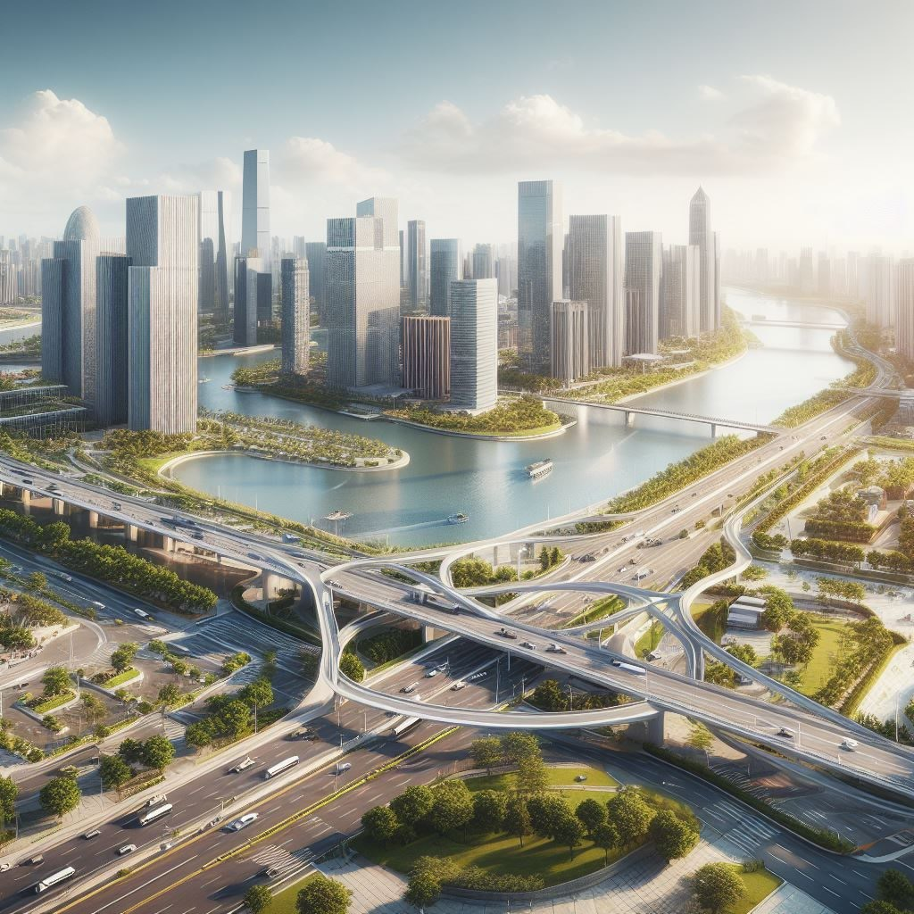
講義目的
生成AIの進化過程を理解する
ニューラルネットワークの基礎概念とその発展を学ぶ
生成AIのビジネスへの応用方法を知る

Slide 5
講義内容１
生成AIとは何か
生成AIの初期段階
ニューラルネットワークの登場とその影響

Slide 6
具体例１
フィードフォワードニューラルネットワークの基本構造
バックプロパゲーションの発明とその重要性
畳み込みニューラルネットワーク(CNN)の登場

Slide 7
講義内容２
生成AIの現在：機械学習とディープラーニング
生成AIのビジネスへの応用
画像生成、自然言語処理、音声認識の進歩

Slide 8
具体例２
ディープフェイク技術とメディアの未来
自動文章生成でのコンテンツ制作
顧客サービスにおけるチャットボットの導入事例

Slide 9

まとめ
生成AIの重要なマイルストーンとその影響
生成AIがもたらすビジネスの可能性
今後の生成AIの発展と課題

Slide 10
参考資料
"Deep Learning" by Ian Goodfellow, Yoshua Bengio, and Aaron Courville
"Artificial Intelligence: A Modern Approach" by Stuart Russell and Peter Norvig
"Life 3.0: Being Human in the Age of Artificial Intelligence" by Max Tegmark

